Slide 1
به نام خالق مهربانی و زیبایی

Slide 2
کارگاه مراقبت های ادغام یافته کودک سالم
(برنامه غربالگری نوزادان)
تهیه و تنظیم
فاطمه ستوده- کارشناس بیماری‌های غیرواگیر
معاونت بهداشتی دانشگاه علوم پزشکی ایران
مهر 1399

Slide 3
معرفی برنامه

Slide 4
غربالگري نوزادان فعاليتي پيگيرانه است كه منجر به تشخيص بيماري هاي قابل درمان اندو كرين ، متابوليك ،ژنتيك،هماتولوژيك و عفوني مي شود.
امروزه در كليه مناطق اروپايي، آمريكاي جنوبي و بسياري از كشورهاي ديگر برنامه غربالگري نوزادان انجام مي شود ،
ليست بيماري هايي كه مورد غربالگري قرار مي گيرد از 1 تا 50 متغير است

Slide 5
دكتر رابرت گاتري "پدر غربالگري نوزادان " محسوب مي شود .
او براي اولين بار با استفاده از كاغذ فيلتر نمونه گيري از پاشنه پا و ابداع روشي ارزان به غربالگري بيماري PKU در نوزادان پرداخت .
بيماري كم كاري تيروئيد نوزادان (congenitalHypothyroidism=CH)
دومين بيماري بود كه با استفاده از كاغذ فيلتر مورد غربالگري قرار گرفت.

Slide 6
شروع برنامه در ایران
طراحي برنامه = 1382
اجراي آزمايشي = 1383 در دانشگاههای بوشهر، تهران و اصفهان
بازنگري= 1384
ادغام برنامه در سيستم سلامت کشور = مهر سال 84
تدوين دستورالعمل‌های اجرايی، متون آموزشی و شرح وظايف سطوح مختلف و چاپ آن در قالب 4 کتاب
تهيه متون آموزشي براي عموم مردم و مادران باردار
آموزش همگانی و مادران باردار

Slide 7
غربالگري كم كاري تيروئيد نوزادان

Slide 8
تعاریف:
کم کاری مادر زادی تیرویید:
علل مهم عقب ماندگی ذهنی در نوزادان است تشخیص زودهنگام به دلیل کم وغیر اختصاصی بودن علائم بالینی در روزهای اول صورت نمی گیرد ومنجر به بروز اختلالات مهم در سیستم عصبی مرکزی واسکلتی می شود که از مهم ترین آنها عقب ماندگی ذهنی است .
فنیل کتونوری(PKU):
به علت تجمع فنیل آلانین در بدن ایجاد می شود فنیل آلانین یک اسید آمینه ضروریست که برای ساخت پروتئین در بدن به کار میرود این اسیدآمینه ،توسط آنزیم فنیل آلانین هیدروکسیلاز تجزیه می شود اگر مقداراین آنزیم یا کوفاکتورآن در بدن کم باشد موجب تجمع فنیل آلانین در مایعات بدن شده، متابولیزم طبیعی را مختل نموده وموجب صدمات مغزی می شود .پرفعالیتی همراه باحرکات بی هدف وتشنج از دیگر علائم بیماریست.
نقص آنزیمG6pD:
G6PD (گلوکز 6فسفات دهیدروژناز ): آنزیمی است که موجب استحکام گلبول قرمز در مقابل مواد اکسیدان می شود کمبود آنزیم موجب می شود که گلبول های قرمز فرد در مواجهه با بعضی داروها و بعضی مواد خوراکی نظیر باقلا از بین بروند که این امر باعث بروز زردی ،مشاهده خون در ادرارودرموارد شدید منجربه مرگ می شود.

Slide 9
تعاریف :
کم کاری تیروئید نتیجه کاهش در تولید هورمون تیروئید و یا کاهش در فعالیت گیرنده های هورمون تیروئید است.
کم کاری تیروئید در اطفال به دو صورت مادر زادی و اکتسابی وجود دارد .
کم کاری مادرزادی تیروئید برای مواردی از کم کاری تیروئید به کار می رود که «قبل و یا در زمان تولد» وجود داشته باشد.

Slide 10
شايع ترين علت قابل پيشگيري از عقب ماندگي ذهني در نوزادان است.
در كشورهاي آسيايي بيشتر از كشور هاي امريكايي و اروپايي است.
در دختران 2 برابر پسران
در کودک مبتلا به سندروم داون 35 برابر بیشتر
علل بروز بالای آن در ایران( بیماری مولتی فکتوریال):
وجود هم خوني (CONSANGUINITY) بيشتر كه در افراد يك قوم و يا نژاد خاص وجود دارد.
كمبود يد در منطقه
ازدواج های فامیلی
در معرض ید بودن زیاد(ضد عفونی کردن با بتادین)
بیماریهای اتوایمیون تیروئید
موتاسیون ژنی
بالا بودن پرکلرات آب آشامیدنی
وجود تغييرات خاص ژنتيكي احتمالاً در افراد ساكن آسيا

Slide 11
علائم كم كاري تيروييد در ابتداي نوزادي
زردي طول كشيده
ادم صورت و بدن
حاملگي بيش از 42 هفته
وزن بيش از 4 كيلوگرم
كم اشتهايي و شير نخوردن
هيپوترمي(زير 35 درجه )
كم تحركي و حركات آهسته
اتساع شكمي
يبوست
فونتانل خلفي بزرگ(بيش از 5ميلي متر)
آپنه و تنفس صدا دار

Slide 12
علائم كم كاري تيروييد در ماه اول و سه ماه اول زندگي
سيانوز محيطي
ديسترس تنفسي
وزن نگرفتن
اتساع شكمي
خواب آلودگي و كاهش فعاليت
بزرگ بودن زبان
فتق نافي
يبوست
گريه خشن
رشد جسمي كم

Slide 13
انواع كم كاري مادرزادي تيروييد
كم كاري تيروييد گذرا
كم كاري تيروييد دائمی

Slide 14
علل کم کاری تیروئید گذرا
كمبود يد
نارس بودن ( نارس بودن نوزاد را در برابر اثرات مهار كننده اردياد يد حساس تر مي كند)
ازدياد مصرف يد(مصرف موضعي بتادين برروي پوست و مخاط زن باردار و نوزاد)
استفاده از ماده حاجب استفاده از داروهاي حاوي يد (مثل شربت اكسپكتورانت ) توسط مادر
عبور دارو هاي ضد تيروييد مصرف شده توسط مادر
علل ناشناخته

Slide 15
علل کم کاری تیروئید دائمی
جنس (دختر 2 برابر پسر)
نژاد( سفید بیشتر از سیاه )
اختلال در ساختمان هورمون تیروئید
اختلال در تکامل غده تیروئید
مقاومت به هورمون تیروئید

Slide 16
چرا غربالگری هیپو تیروئیدی ؟
نسبت هزینه به سود این برنامه از 1 به 3.4 تا 13.8 در جهان و در ایران 1 به 22 گزارش شده است
تشخیص آزمایشگاهی آسان
کم و غیر اختصاصی بودن علائم بیماری در دوران شیر خوارگی و نوزادی( فقط در حدود 5% موارد در روز هاي اوليه پس از تولد داراي علائم و نشانگان بيماري هستند)
درمان ساده و اثر بخش
بالا بودن بروز بیماری در کشورها
پیشگیری از عوارض بیماری در صورت درمان سریع

Slide 17
چرا نمونه گیری از پاشنه پا انتخاب شد ؟
به دليل اهميت موضوع سازمان بهداشت جهاني در سال 1967 با تشكيل گروه علمي ،توصيه ها و دستورالعمل هاي مورد نياز براي غربالگري نوزادان در ارتباط با بيماريهاي متابوليك و مشكلات مادر زادي را فراهم آورد .
آسان، ارزان و عملی تر
بیشتربودن عمر خون روی کاغذ فیلتر از سرم( در دمای اتاق)
امکان نگهداری چندین ساله نمونه‌ها درفریزر(انجام تحقیقات علمی، تشخیص سایر بیماریها)

Slide 18
چرا نمونه گیری از پاشنه پا انتخاب شد ؟
متغير | پاشنه پا | بند ناف
زمان | 3تا5 روز اول تولد | در بدو تولد
عوارض تكنيكي | با احتمال بسيار نادر پريوستيت و سلوليت | ندارد
هزينه آزمايش | هزينه لانست و پنبه الكل | هزينه سرنگ-needle-لوله آزمايش
ميزان فراخوان | 2 در 1000 نوزاد | 6 در1000 نوزاد سه برابر بیشتر انجام ازمایشات تایید و هزینه مربوطه و هزینه فراخوان
ميزان پوشش براساس محل زايمان : خارج بيمارستان داخل بيمارستان | ممكن و قابل انجام تابع نظام ثبت و صدور شناسنامه | غير ممكن 100%
پوشش براساس محل سكونت: شهر روستا | تابع نظام ثبت و صدور شناسنامه سريع و كامل | 100% 50%
ادغام با ساير برنامه ها | قابل ادغام با هزينه كمتر | غير قابل ادغام

Slide 19
به طور كلي دو آزمون TSH , T4 بر روي كاغذ فيلتر براي غربالگري بيماري كم كاري تيروئيد استفاده مي شود. حساسيت هر دو آزمون در شناسايي بيماري برابر است ولي بنا به اعتقاد برخي صاحب نظران بر : حساسيت بالاي آزمون اوليه TSH و ثابت بودن غلظت آن ( مدت زمان طولاني تري ) بر روي كاغذ فيلتر ،اندازه گيري TSH به عنوان آزمون اوليه غربالگري در اين برنامه انتخاب گرديد.

Slide 20
علل انجام غربالگری 72 ساعت پس از تولد
بالا رفتن موقت وناگهانی TSHپس از تولد به دلیل تغییر شرایط محیط
جهت خنثی شدن TSHعبوری از جفت
به نوزاد فرصت کافی برای شیرخوردن داده شود در غیراین صورت امکان منفی کاذب شدن تست PKU وجوددارد.

Slide 21
اهداف غربالگری کم کاری تیروئید نوزادان
هدف اصلي:
شناسايي و كنترل نوزادان مبتلا به كم كاري مادرزادي تيروييد(CH)، درمان و پيشگيري از عوارض آن
اهداف ويژه:
غربالگري نوزادان در بدو تولد جهت تشخيص بيماري CH
شناسايي نوزادان مبتلا به بيماري در اوايل تولد
كنترل و درمان نوزادان مبتلا
شناسايي نوزادان مبتلا به افزايش گذراي TSH در اوايل تولد
كنترل و درمان نوزادان مبتلا به افزايش گذراي TSH در صورت نياز به درمان

Slide 22
روند اجرایی برنامه در ايران
آموزش مادران باردار در دوران بارداری(بخصوص سه ماهه سوم)
تشویق و راهنمایی مادران بارداربرای غربالگری نوزاد در زمان بستری در بخش زایمان و یا در زمان ترخیص از بیمارستان
نمونه ‌گيری در روز های 5-3 تولد نوزاد از پاشنه پاي بر کاغذ فيلتر (S&S 903)
ارسال کاغذ فيلتر حاوی لکه خونی توسط پست پيشتاز یا خودرو از مراکز نمونه‌گيری به آزمايشگاه رفرانس غربالگری نوزادان
سنجش غلظت ،PKU ، G6PD، TSH
فراخوان فوری موارد مشکوک
انجام نمونه‌گيري مجدد از پاشنه پا در موارد خاص

Slide 23
ادامه روند اجرایی برنامه در ايران ...
انجام آزمايش هاي سرمی تاييد تشخيص (TSH, free T4 or T4, T3RU)
شروع سريع درمان جايگزينی با قرص لووتيروکسين توسط فوكال پوينت برنامه و يا اولين پزشک در دسترس
معرفی به پزشک فوکال پوينت شهرستانی (در صورتی که شروع درمان توسط ايشان صورت نگرفته است)
انجام آزمايش‌ها و اقدامات اتيولوژيک در صورت امکان (مشروط بر اين که موجب تاخير در شروع درمان بیماران نشود)
مراقبت دراز مدت از نوزاد مبتلا بر‌اساس دستورالعمل کشوری)تا پایان 3 سالگی)
انجام مشاوره‌های تخصصی مورد نياز مبتلايان

Slide 24
مراجعه نوزاد در 3 تا 5 روزگي براي غربالگري
گرفتن نمونه خون از پاشنه پا و ارسال با پست به آزمايشگاه در عرض حداكثر 48 ساعت ( توجه به انديكاسيون هاي مجدد نمونه گيري شامل تعويض و تزريق خون-دو يا چند قلويي-نارس بودن -كم وزن بودن –بستري در بيمارستان-مصرف داروهاي خاص)
انجام آزمايش و اعلام موارد مشكوك
فراخوان نوزاد مشكوك براي آزمايش تاييد تشخيص (درخواست آزمايش T4,TSH,T3RU به صورت وريدي)
ارجاع نوزاد به آزمايشگاه هاي مورد تاييد
الگوريتم نحوه اجراي برنامه
پیگیری براي دريافت نتيجه وريدي
ارجاع نوزاد به پزشک فوکال پوینت و شروع درمان (شاخص مطلوب بودن درمان قبل از 28 روزگي است)
پيگيري نوزاد در فواصل معين تا پايان سه سالگي

Slide 25
نمونه‌گيري مجدد از پاشنه پا
نوزادان نارس (تکرار غربالگری از پاشنه پا در هفته های 2، 6 و 10 تولد)
نوزادان با وزن كم تر از 2500 گرم
نوزادان با وزن بیش از 4000 گرم
دو و چندقلوها
نوزادان بستری و يا با سابقه بستری در بيمارستان
نوزادان با سابقه دريافت و يا تعويض خون
نوزاداني كه داروهاي خاص مصرف کرده‌اند: مثل دوپامين، تركيبات كورتني و ...
نوزادان با نتیجه آزمون غربالگری بین 9/9-5
نمونه نامناسب

Slide 27
نحوه پيگيري نوزادان مبتلا مطابق دستورالعمل كشوري
2هفته و 4 هفته بعد از شروع درمان
هر 1 ماه در طول 6 ماه اول زندگي
هر 2 ماه در طول 6 ماه دوم
هر 3 ماه از 1 تا 3 سالگي
بعد از 3 سالگي ، قطع درمان به مدت 2 تا 4 هفته و پس از اين مدت كنترل غلظت TSH,T4 وتصميم گيري براساس نتايج آزمايشات مبني بر گذرا و يا دائمي بودن كم كاري مادرزادي تيروييد

Slide 28
تجهيزات و ملزومات مورد نياز نمونه گيري
سفتی لانست(عمق سوزن mm2 ، 2/4 mm)
کاغذ گاتری( مناسب ترین نوع آن فیلترپيپرواتمن903 می باشد (بايد داراي نام توليد كننده
شماره ساخت وتاريخ انقضاءباشد) عدم بکارگيري فيلترهاي ديگر نيز از ضروريات نمونه گيري صحيح مي‌باشد.
پنبه
الكل ايزوپروپانول 70%
گاز استريل
تخت نمونه گيري مخصوص با شیب 10 درجه
كيسه پلاستيكي
حوله
دستكش يكبار مصرف وینیلی
سيفتي باكس
فرم هاي مخصوص
پايه مسطح (RACk جهت خشك كردن نمونه ها)
سطل زباله درب دار
يخچال

Slide 29
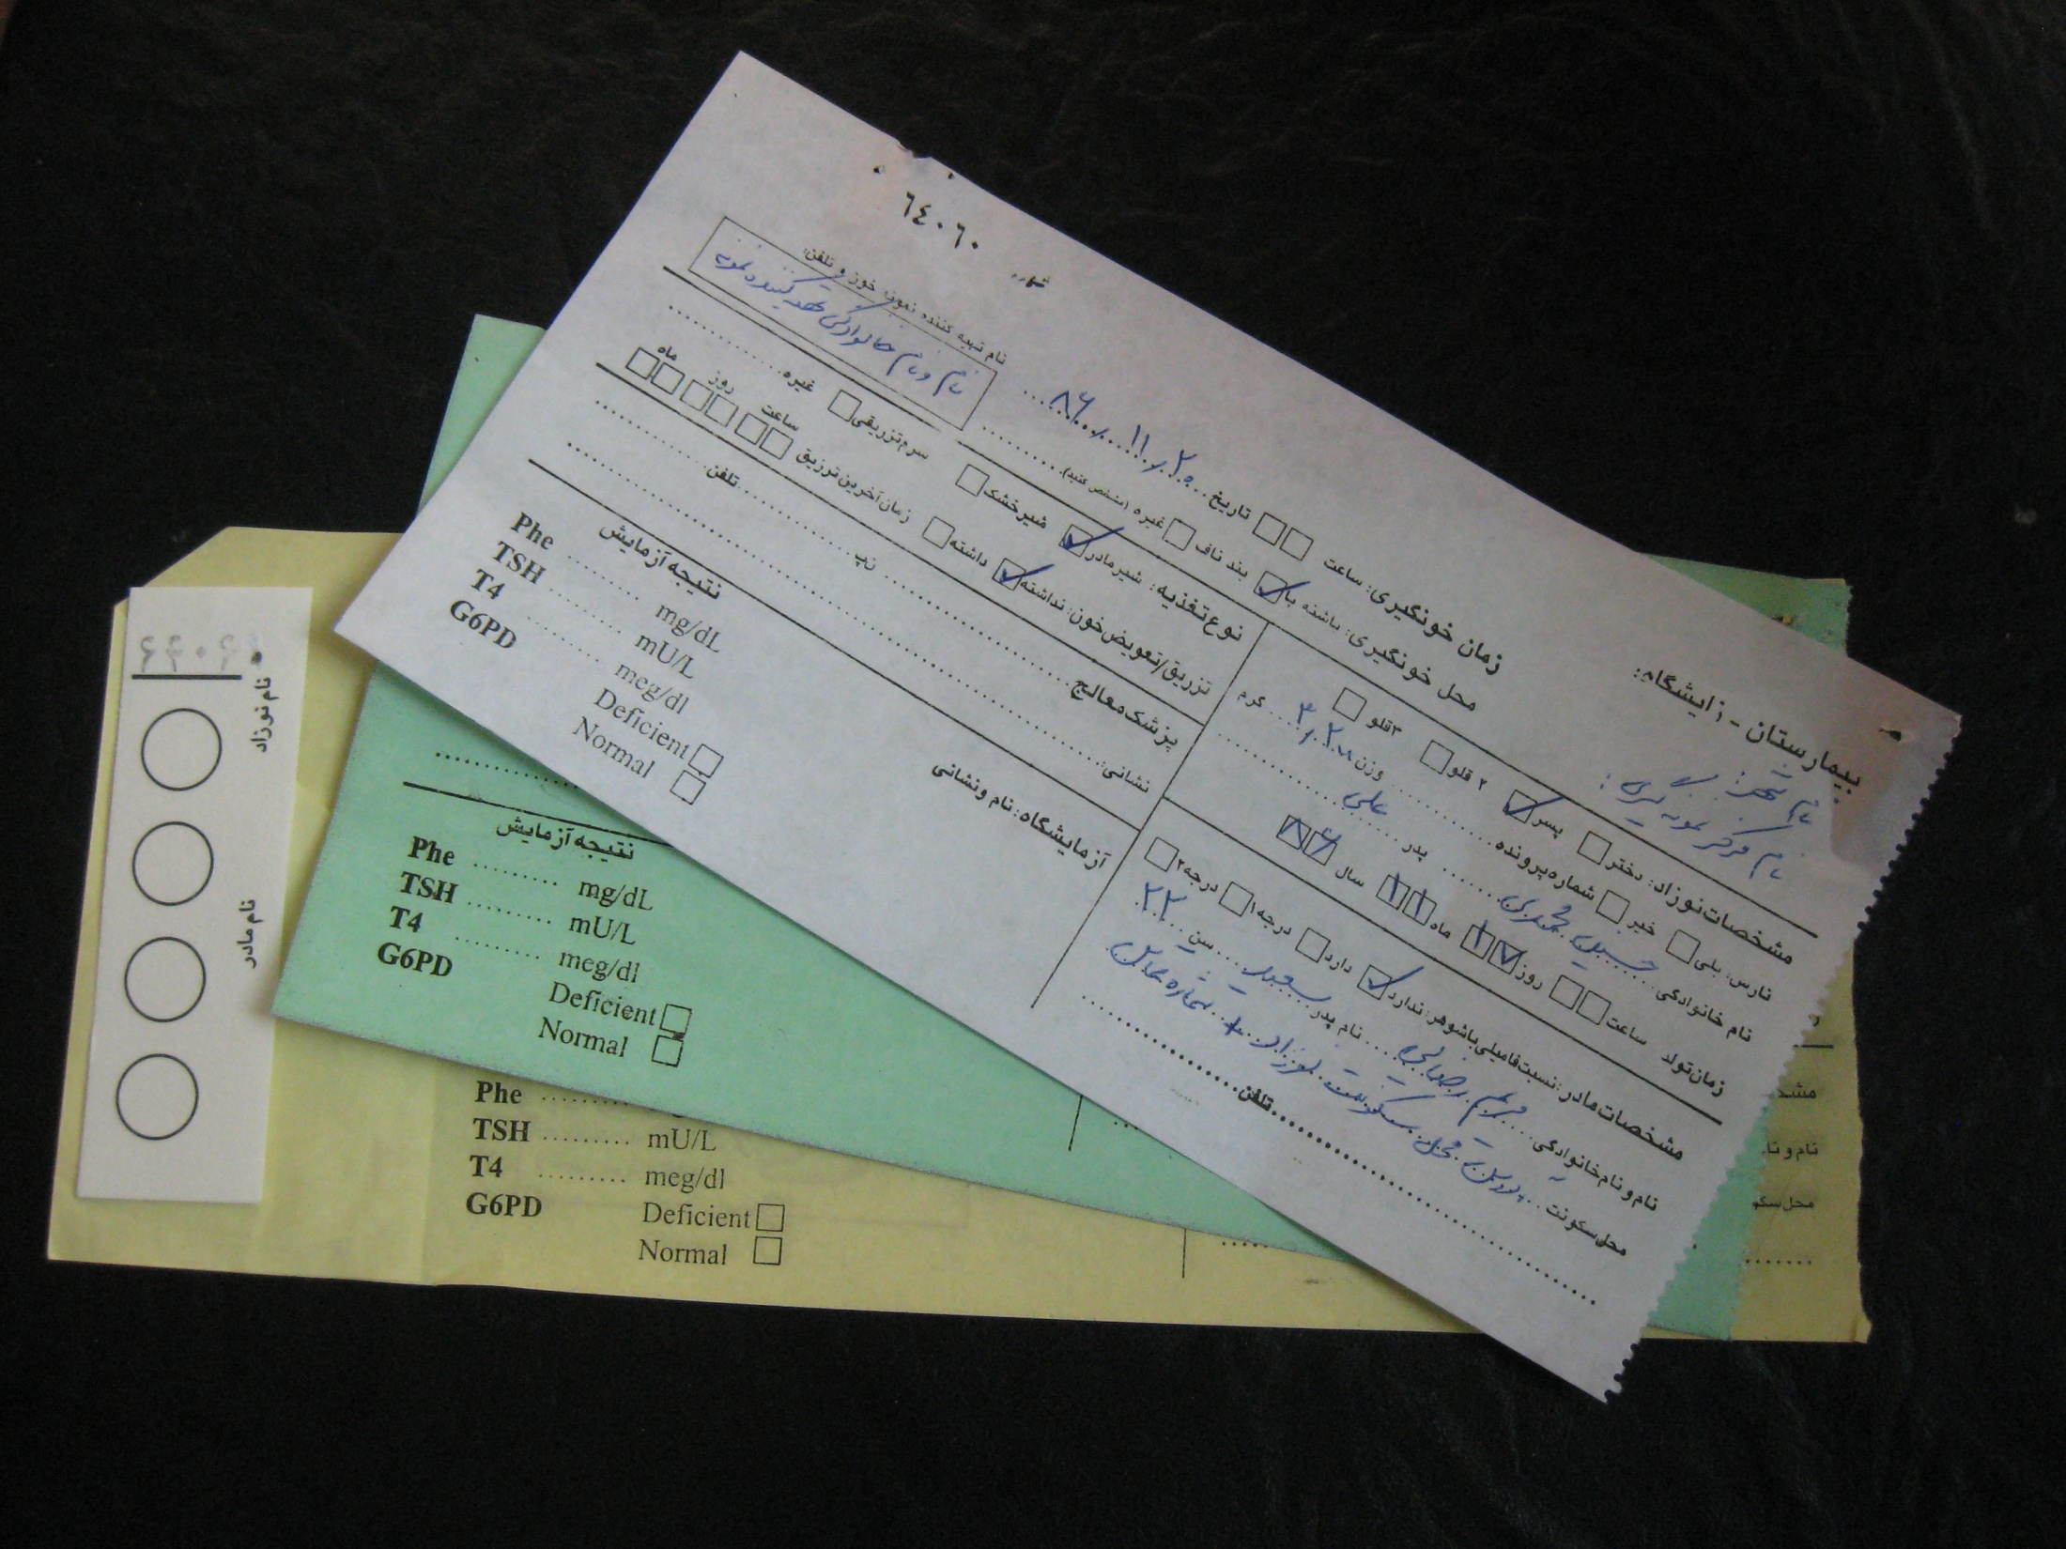

Slide 30
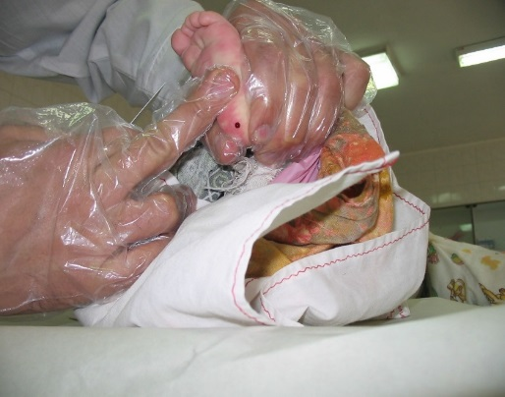
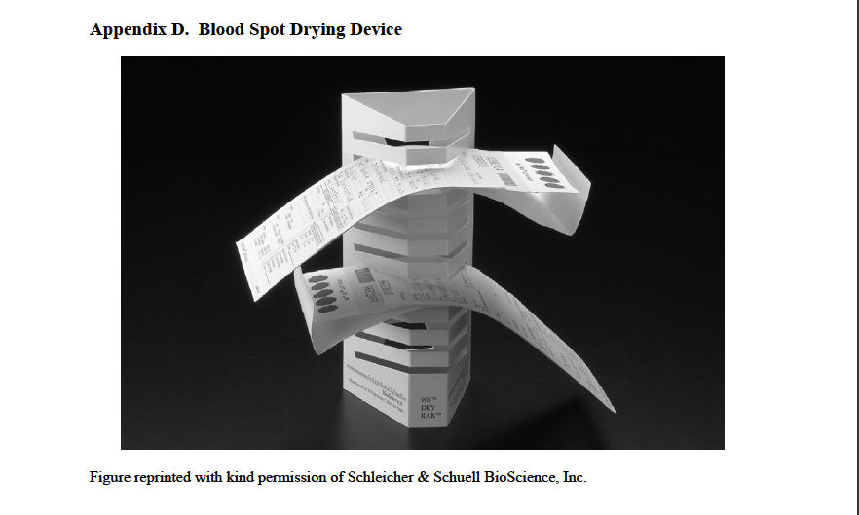
غربالگري با استفاده از نمونه خون خشك شده بر كاغذ فيلتر

Slide 31
کارت گاتری
به سبب اینکه این کاغذ شبکه ای از الیاف است که خون به راحتی داخل آن پخش می شود لذا نباید تحت فشار قرار گیرد.لذا از خراش دادن، ضربه زدن و تاکردن آن باید خودداری شود.
در معرض نور وحرارت ،گردوغبار، آلودگی با سوسک وحشرات، پودردستکش و تماس با دست نباشد
طول عمركارتهاي غربالگري چاپ شده2 سال مي باشد.
ثبت مشخصات نوزادروی کارت گاتری باید با خودکارانجام شود.ثبت با مداد به علت پخش کربن امکان تداخل در نتیجه آزمایش دارد.

Slide 32
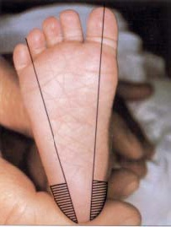
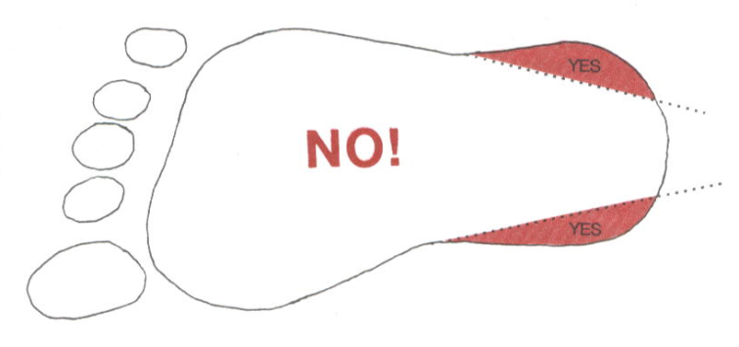
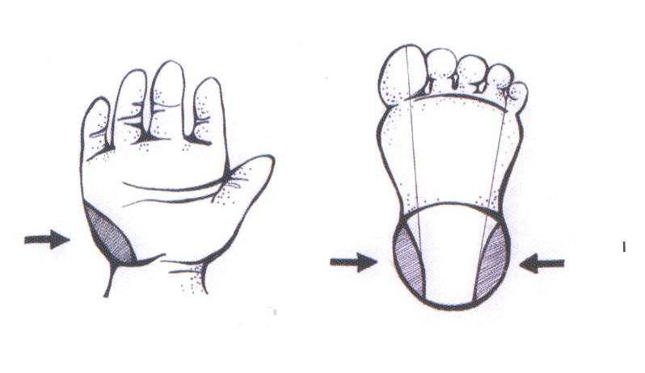
به هر دلیلی که امکان خونگیری از پاشنه پا وجود نداشته باشد،خونگیری از نرمه دست برابر شکل روبرو صورت می گیرد.

Slide 33
برنامه غربالگری PKU

Slide 34
اهداف برنامه غربالگري PKU و كمبود انزيم G6PD
هدف كلي:
كاهش بار بيماري فنيل كتونوريا
اهداف اختصاصي:
كاهش بروز موارد
كاهش معلوليت جسمي
كاهش عقب ماندگي ذهني
كاهش صدمه به خانواده به عنوان واحد زير بنايي اجتماع
میزان فنیل الانین در کودکان زیر 12 سال بین 2تا6 میلی گرم در دسی لیتر
میزان فنیل الانین در افراد بزرگ تر بین 2تا 10 میلی گرم در دسی لیتر

Slide 35
تعريف بيماري:
حروف p,k,u به ترتيب از اول کلمات Uria,Keton,Phenyl گرفته شده است.
يك بيماري اتوزومال مغلوب است .نقص روي كرموزوم 12 است
اين بيماري به علت كمبود و يا عدم وجود آنزيم فنيل آلانين هيدروكسيلاز است این آنزیم باعث هضم فینل الانین در بدن می شود و در این بیماری این آنزیم در کبد ساخته نمی شود.
انواع بيماري:
گذرا:‌ افزايش گذراي فنيل الانين- ناشي از تاخير در تكامل آنزيم اكسيد كننده تيروزين يا ابتلاي مادر به PKU- كتون در ادرار وارد نمي شود- فقط هيپر فنيل الانينمي (بالاي4 ميلي گرم در دسي ليتر)
خوش خيم: 1تا 35% فعاليت آنزيم فنيل الانين هيدروكسيلاز وجود دارد-فنيل الانين خون كمتر از 20 ميلي گرم در دسي ليتر است- در نوزادي كه اين حالت بوده و متابوليت در ادرار ندارد حتي مي تواند با رژيم طبيعي زندگي كند يا با محدوديت ساده ولي كنترل مرتب.
كلاسيك: اكثريت موارد است-.نقص در آنزيم است .ميزان فنيل الانين بالاي 20 ميلي گرم در دسي ليتر است ( مقدار معمول فنيل آلانين زير 2 ميلي گرم در دسي ليتراست).متابوليت هاي فنيل الانين به مقدار زياد در ادرار دفع شده و سبب بوي مخصوص ادرار و عرق مي شود- ميزان آنزيم در خون قابل اندازه گيري نيست و در حد صفر است.
بدخيم: 2% موارد است- نقص در تترا هيدرو بيوپترين (BH4)- علائم باليني مثل كلاسيك- به درمان غذايي جواب نمي دهد- ولي در كنترل بيش فعالي موثر است- درمان فقط با قرص تترا هيدرو بيوپترين- تشخيص فقط با دادن رژيم معمولي و بعد دادن قرص BH4 و كاهش سريع فنيل الانين است.

Slide 36
تعریف :
فنیل آلانین یک اسید آمینه ضروری است. چنانچه از فنیل آلانین مواد غذایی در بدن برای ساخت پروتئین استفاده نشود، این ماده بطور طبیعی تجزیه می گردد.
کمبود آنزیم فنیل آلانین‌ هیدورکسیلاز یا کوفاکتور آن یعنی تترا هیدروبیوپترین موجب تجمع فنیل آلانین در مایعات بدن می شود. فرم های مختلف بالینی و بیوشیمیایی افزایش فنیل آلانین در بدن وجود دارد.
میزان فنیل آلانین طبیعی و مطلوب در خون بین mg/dl 6- 2 می باشد.

Slide 37
در کودک مبتلا در صورتی که تحت درمان قرار نگیرد، به ازاء هر ماه 4 نمره از IQ او کاسته خواهد شد و تا پایان سال اول 50 نمره از IQ را از دست خواهد داد.
عقب ماندگی مغزی در این بیماری شدید است و کودک مبتلا پرفعالیتی همراه با حرکات بی هدف پیدا می کند.
بیماری اتوزوم مغلوب است و شیوع آن در صورتی که ازدواج های خویشاوندی شایع باشد افزایش می یابد.

Slide 38
نشانه های بیماری فنیل کتونوریا
این بیماری در بدو تولد نشانه واضحی ندارد و ظاهر نوزاد در هفته های اول زندگی سالم است.
ولی به تدریج علائمی مانند تاخیر در رشد و تکامل، بی قراری، استفراغ،ضایعات پوستی در سطح بدن، بور شدن موهای سر و بدن، بوی زننده و نامطبوع عرق و ادرار ظاهر می شود.
با گذشت زمان و در صورت عدم درمان ، کودک دچار عقب ماندگی ذهنی و نا آرامی و بیش فعالی( پر جنب و جوش) می شود.هم چنین صحبت کردن و نشستن و راه رفتن کودک مختل می شود.

Slide 39
الگوريتم اجرايي:
مراجعه نوزاد در 3 تا 5 روزگي
نمونه گيري از پاشنه پا و توجه به انديكاسيون هاي مجدد نمونه گيري ( تعويض و يا تزريق خون-دياليز- NPO بودن و شير نخوردن نوزاد قبل از غربالگري)
ارسال نمونه با پست به آزمايشگاه
اعلام موارد مشكوك به صورت فوري از آزمايشگاه
فراخوان نوزاد مشكوك و درخواست (اندازه گيري اسيد هاي امينه سرم به روش HPLC ) و ارجاع به آزمايشگاه مسعود
پيگيري براي دريافت نتيجه و ارجاع نوزاد به بيمارستان علي اصغر در صورتي كه فنيل الانين مساوي و يا بالاتر از 4 ميلي گرم در دسي ليتر ( 240 ميلي مول در ليتر) باشد
پيگيري نوزاد براي شروع درمان با شير مخصوص

Slide 40
وظايف سيستم بهداشت در قبال بيماري PKU
غربالگري ، شناسايي و پيگيري بيماران مبتلا
پيگيري هم زمان خانواده براي دريافت خدمات تنظيم خانواده و كنترل بارداري به صورت ماهانه تا زمان واجد شرايط باروري بودن مادر
ترغيب والدين براي انجام آزمايشات ژنتيك به منظور تولد فرزند سالم بعدي
ارجاع به مراكز مشاوره ژنتيك شهرستان (بررسي خانواده و اقوام و رسم شجره)
ثبت نتايج پيگيري و ارسال به مركز بهداشت شهرستان

Slide 41
گرفتن نمونه خون از پاشنه پا و ارسال با پست به آزمايشگاه در عرض حداكثر 48 ساعت ( توجه به انديكاسيون هاي مجدد نمونه گيري شامل تعويض و تزريق خون-دو يا چند قلويي-نارس بودن -كم وزن بودن –بستري در بيمارستان-مصرف داروهاي خاص)
انجام آزمايش و اعلام موارد مشكوك
فراخوان نوزاد مشكوك براي آزمايش تاييد تشخيص (درخواست آزمايش HPLCبراي تاييد تشخيص )
ارجاع نوزاد به آزمايشگاه مورد تاييد
الگوريتم نحوه اجراي برنامه
تشخيص بيماري و ارجاع به بيمارستان فوكال پوينت برنامه
معرفي مادران كودكان مبتلا به مراكز مشاوره ژنتيك جهت مشاوره و انجام ازمايشات PND

Slide 42
برنامه غربالگری G6PD

Slide 43
G6PDبرنامه غربالگري كمبود آنزيم
هدف كلي:
كاهش عوارض كمبود G6PD در افراد در معرض خطر
اهداف اختصاصي:
كاهش بستري و تزريق خون در افراد در معرض خطر
كاهش پي آمد هاي خطرناك نظير مرگ

Slide 44
غربالگري نوزاد از جهت G6PD
غربالگري و شناسايي نوزادان مشكوك
آموزش والدين در زمان فراخوان نوزاد مشكوك
ارجاع آنان براي تاييد تشخيص در 120 روزگي
پيگيري انجام تاييد تشخيص در 120 روزگي و گزارش نتيجه نهايي به مركز بهداشت شهرستان

Slide 45
شاد و سلامت باشید

